Slide 1




Obchody 30-lecia
POLSKIEJ FUNDACJI POMOCY DZIECIOM
NIEDOSŁYSZĄCYM -ECHO-
13 czerwca 2025r.

Slide 2



Slide 3
Spotkanie Noworoczne
POLSKIEJ FUNDACJI POMOCY DZIECIOM
NIEDOSŁYSZĄCYM -ECHO-
17 stycznia 2025

Slide 4
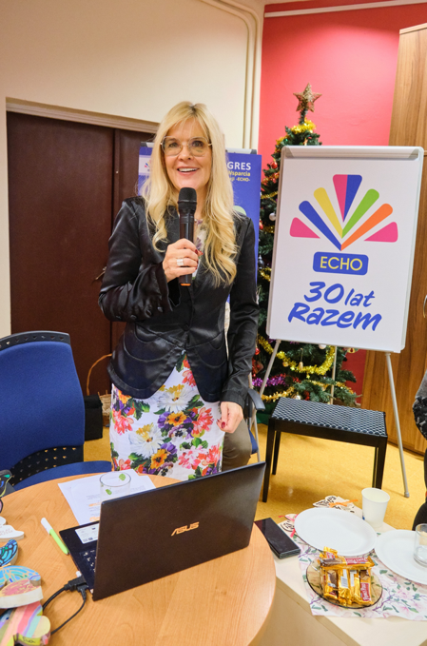
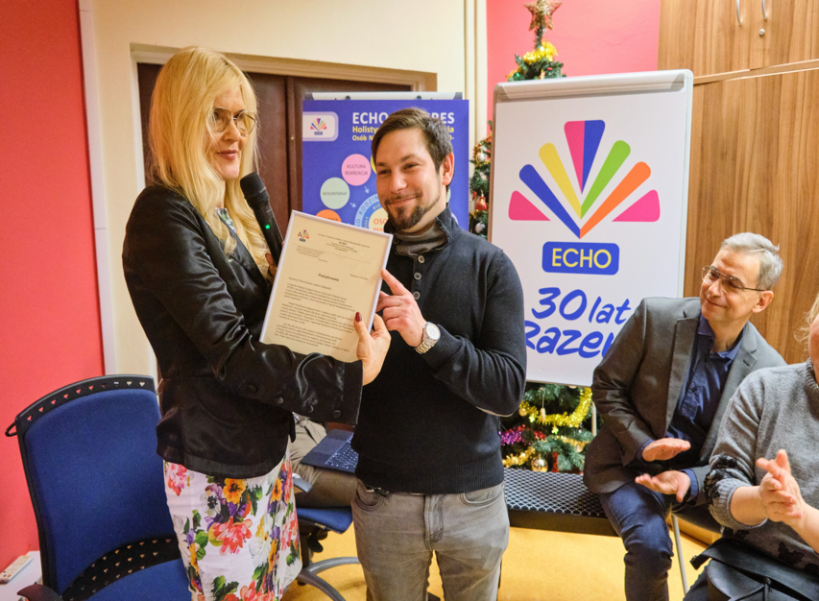
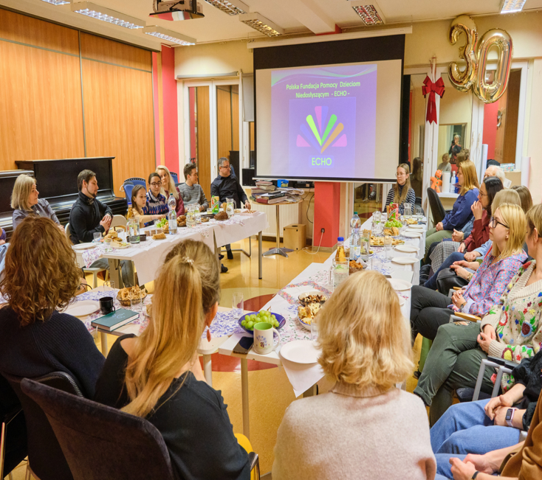
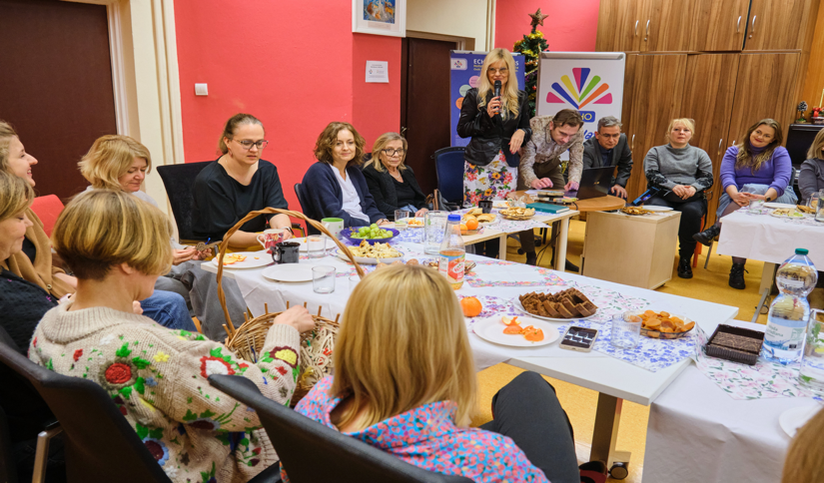

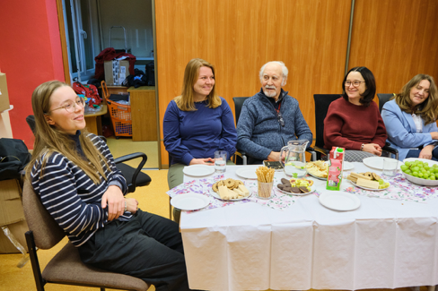
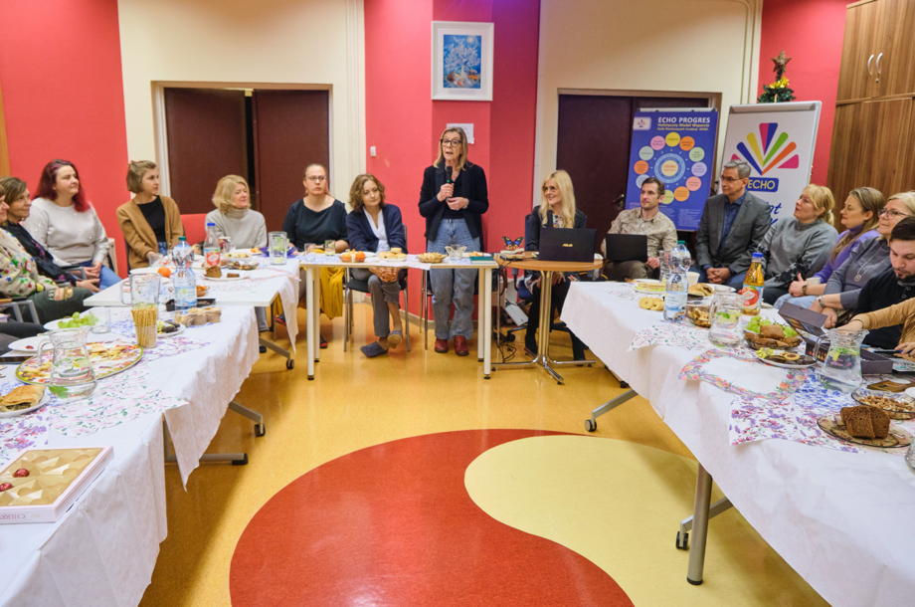
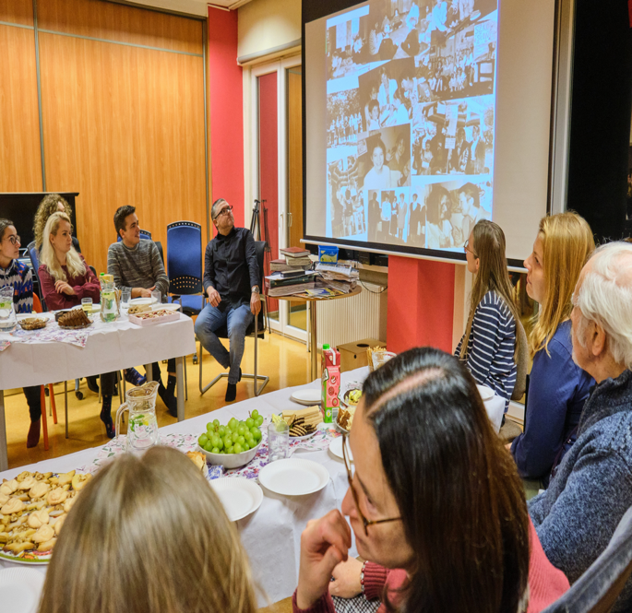

Slide 5
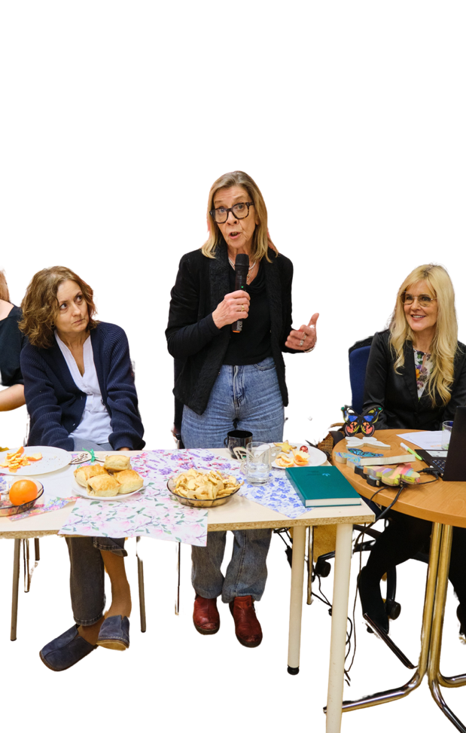
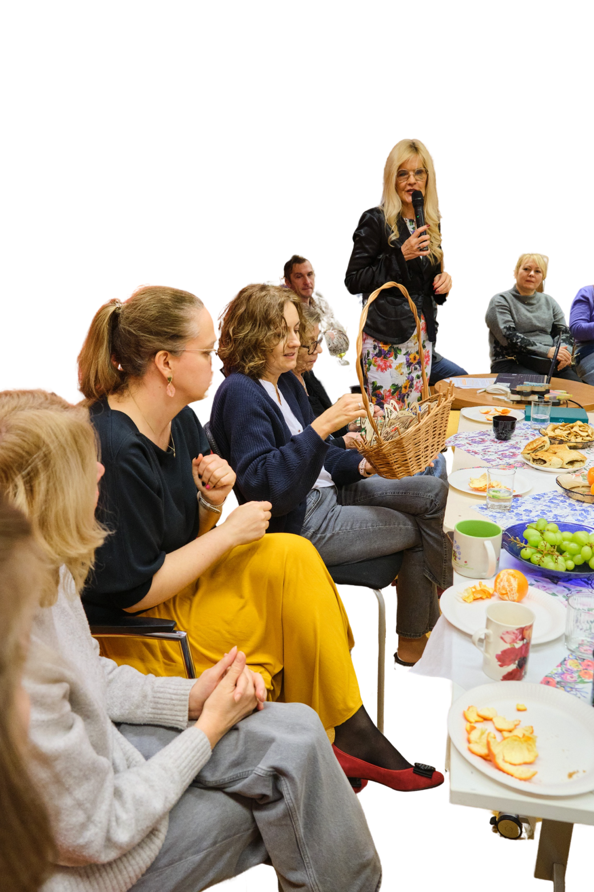

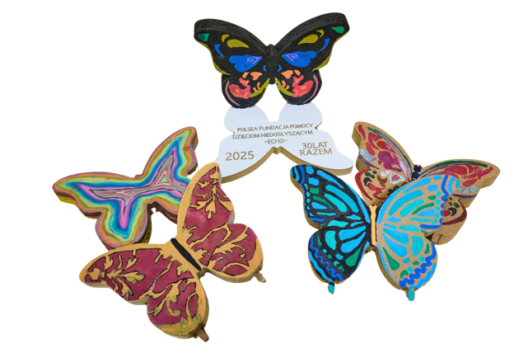
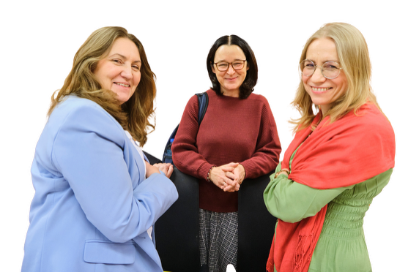

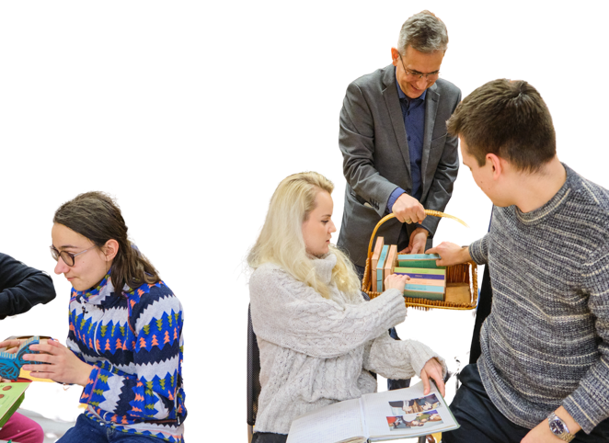
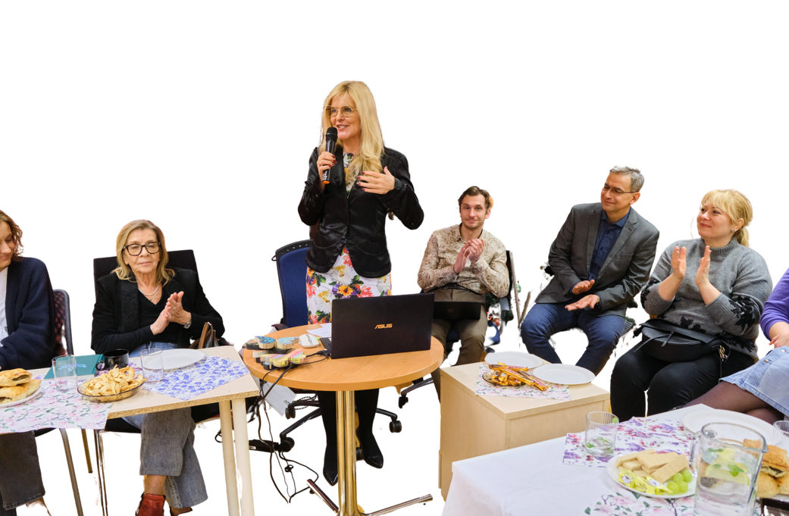
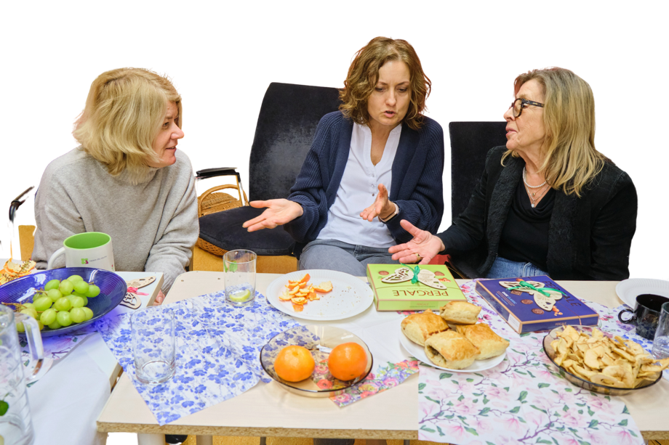
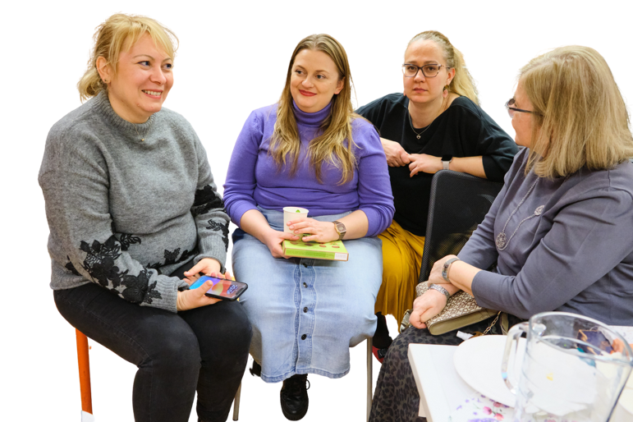

Slide 6
Bal Karnawałowy
POLSKIEJ FUNDACJI POMOCY DZIECIOM
NIEDOSŁYSZĄCYM -ECHO-
25 stycznia 2025

Slide 7
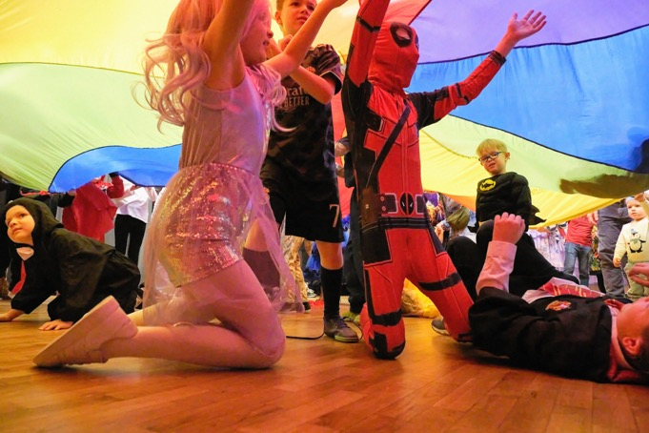
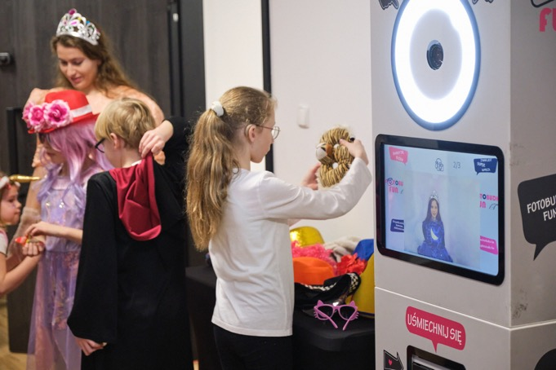
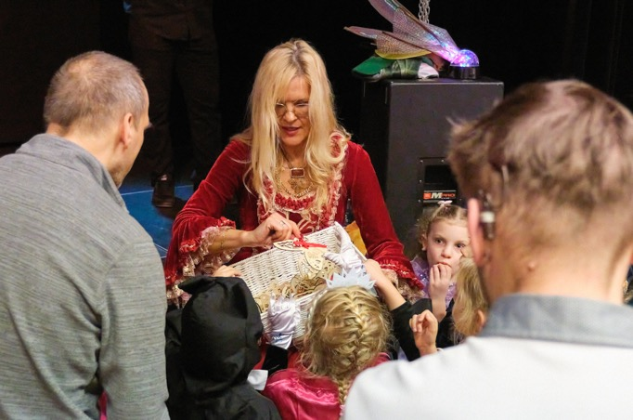
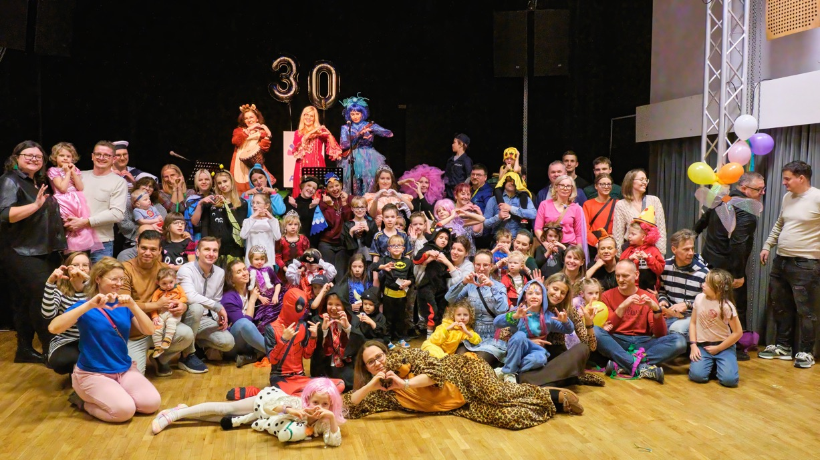
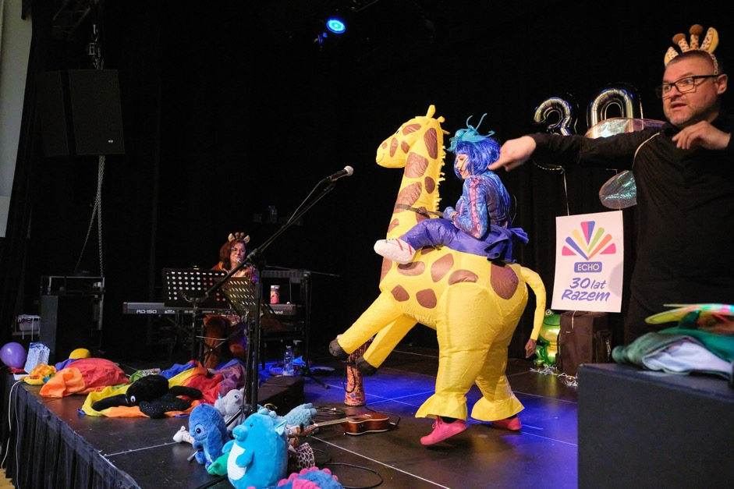

Slide 8
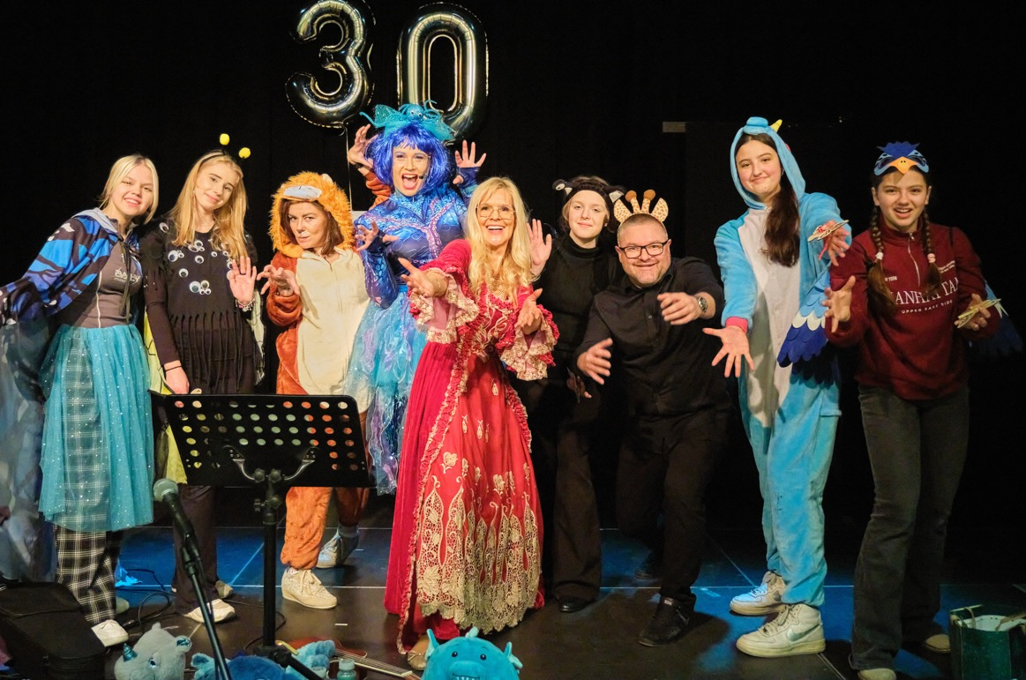
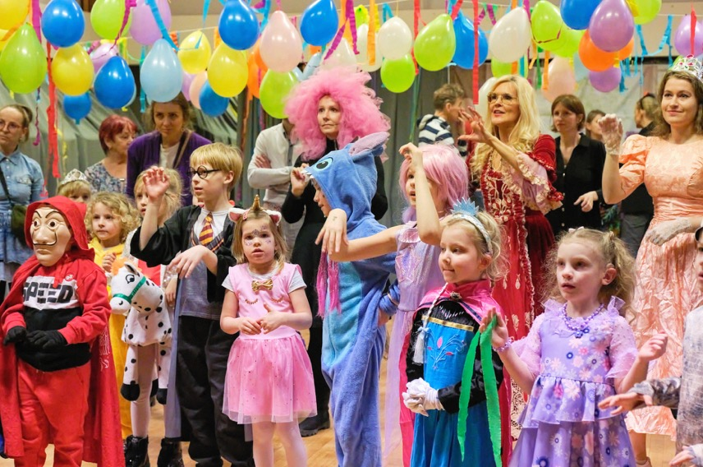
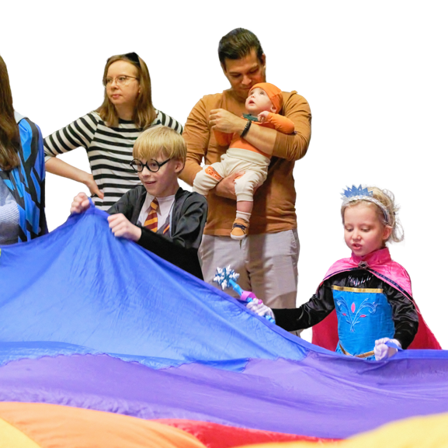
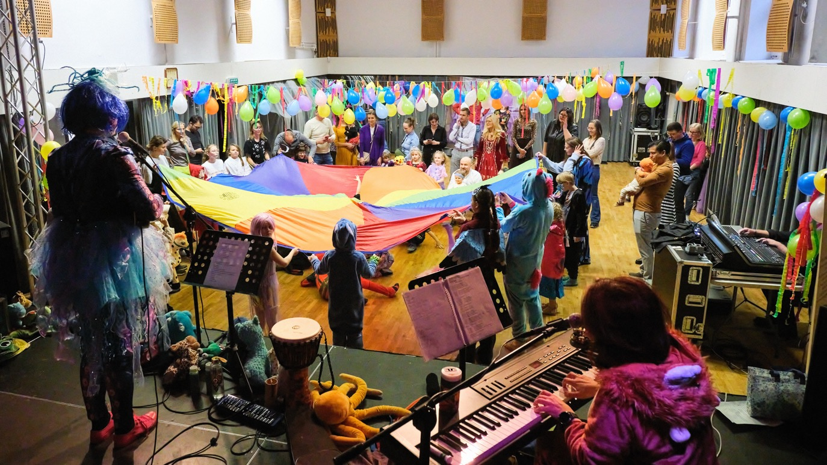
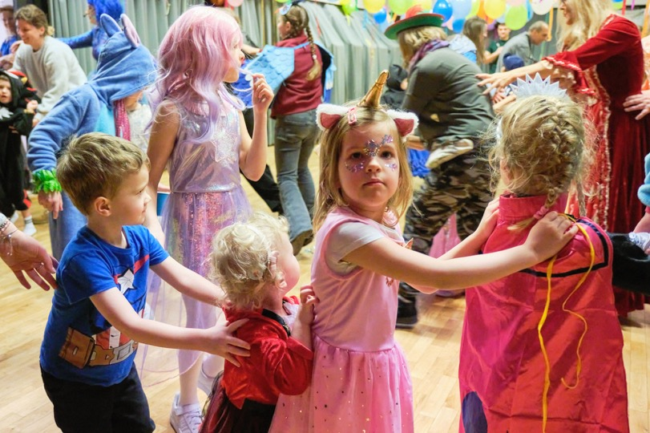

Slide 9
Bal Charytatywny
POLSKIEJ FUNDACJI POMOCY DZIECIOM
NIEDOSŁYSZĄCYM -ECHO-
1 marca 2025

Slide 10
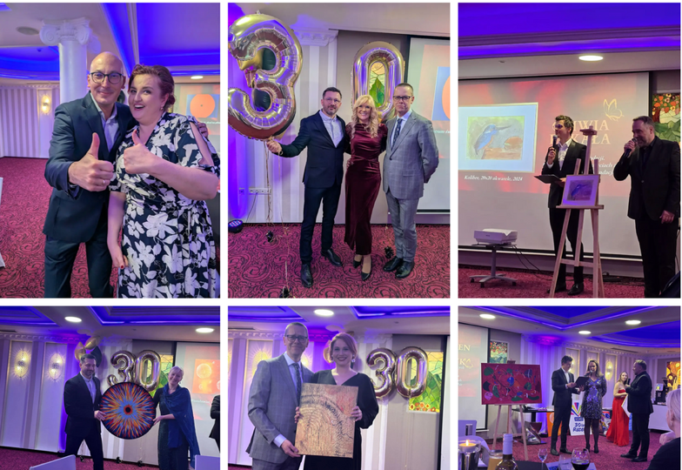
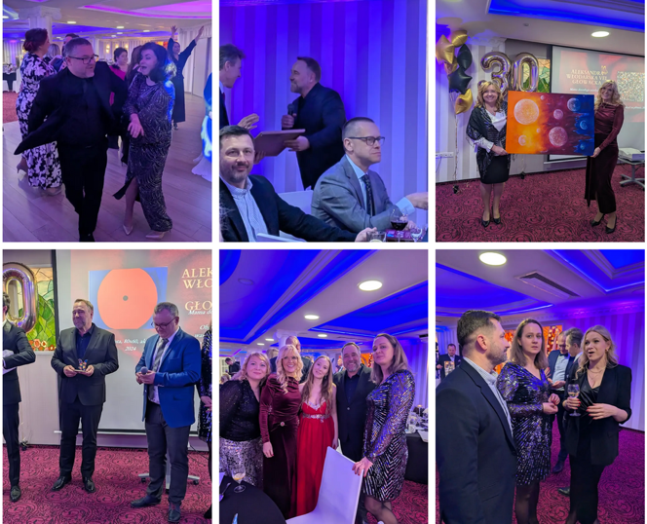
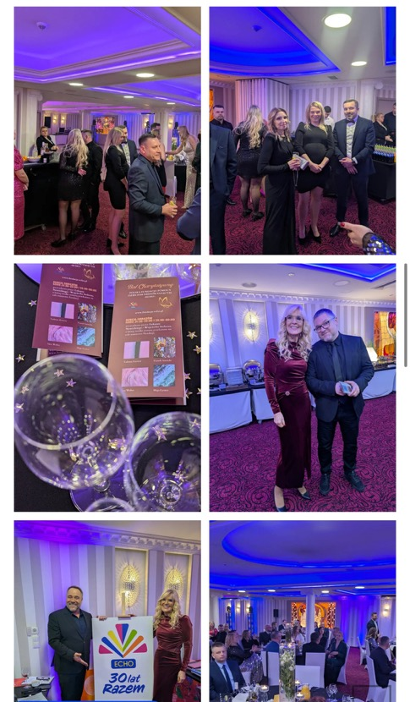
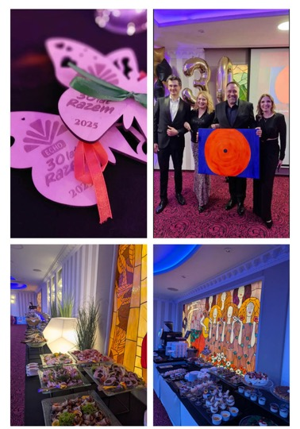
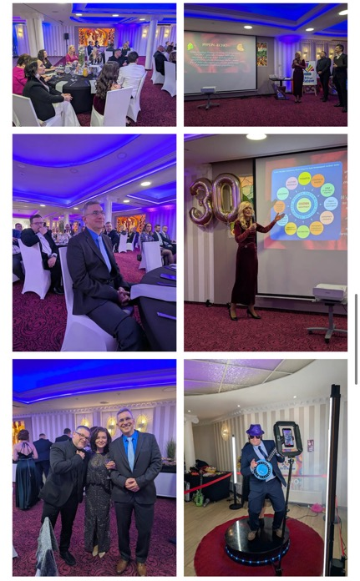
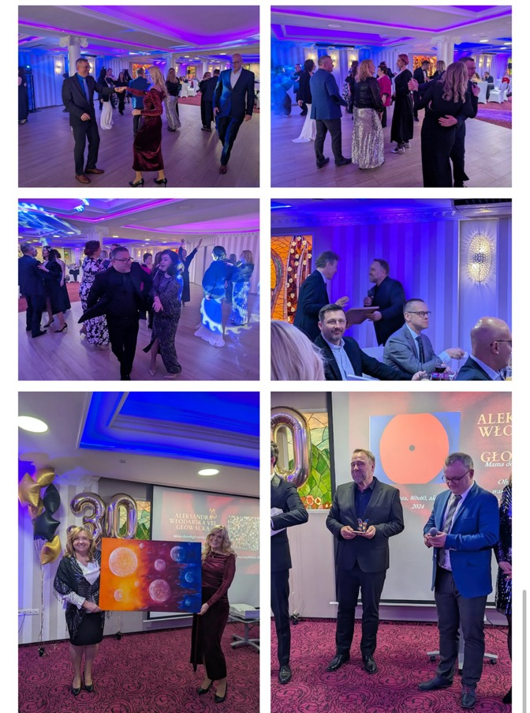



Slide 11
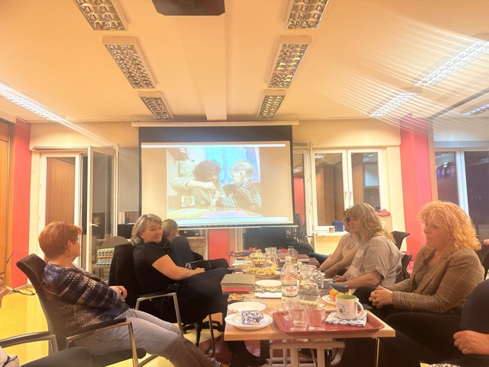
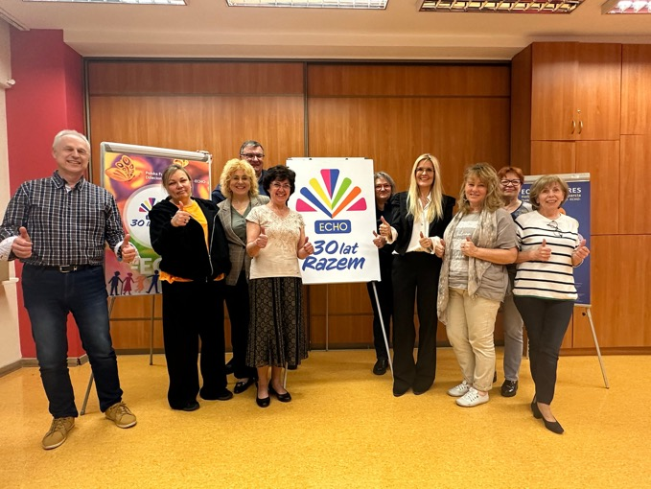
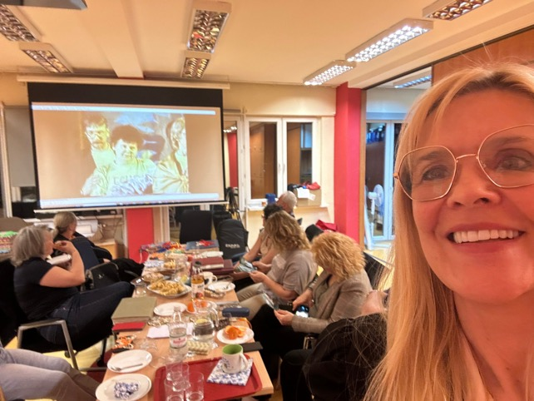
Spotkanie Rodziców, którzy tworzyli Fundacje -ECHO- od początku

Slide 12
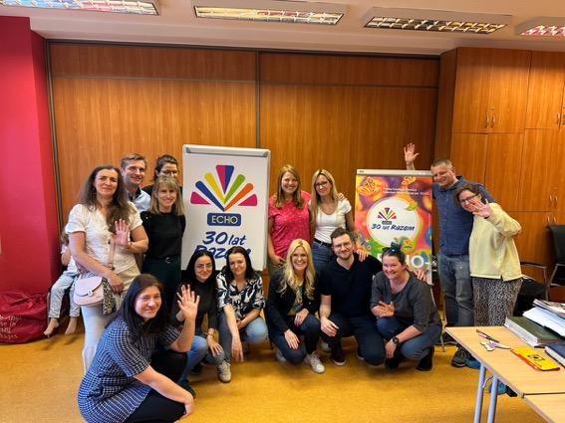
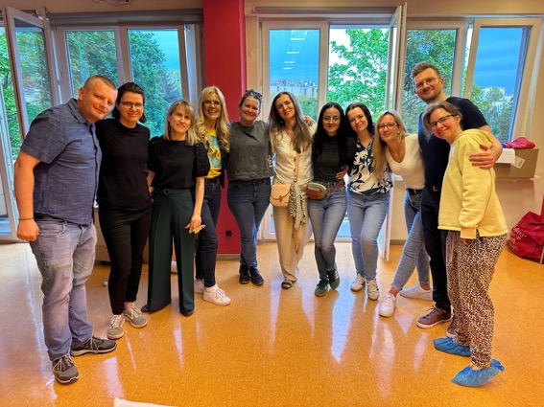
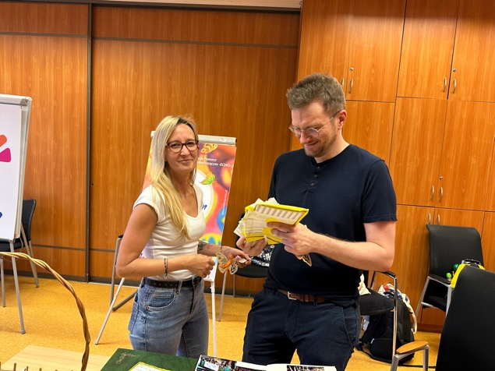
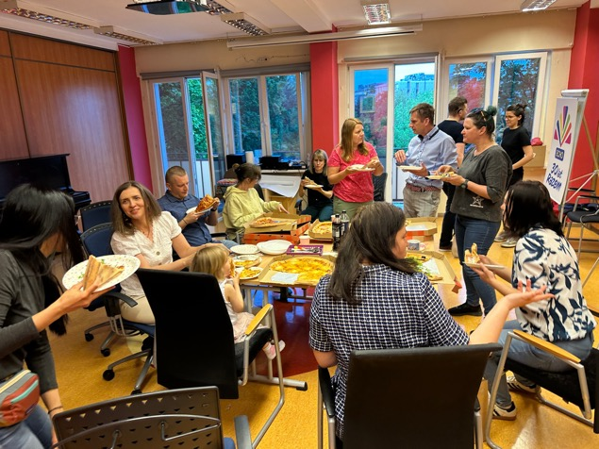
Spotkanie pierwszych Podopiecznych Fundacji -ECHO-
EMERYCI

Slide 13
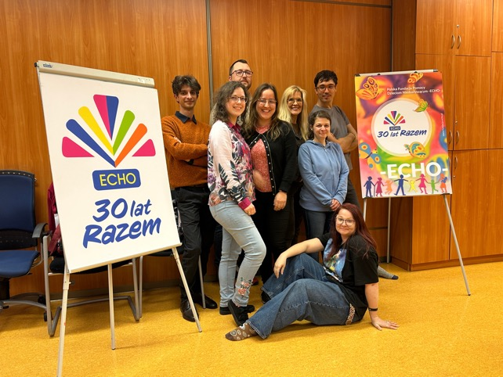
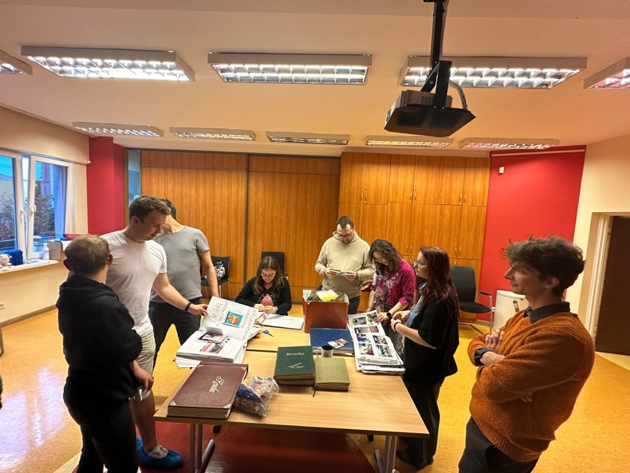
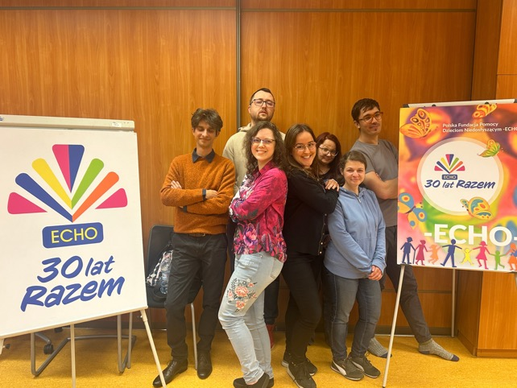
Spotkanie pierwszych Podopiecznych Fundacji-ECHO-
ECHO MŁOLDZIEŻ

Slide 14
Gala z okazji 30lecia
POLSKIEJ FUNDACJI POMOCY DZIECIOM
NIEDOSŁYSZĄCYM -ECHO-
21 maja 2025

Slide 15
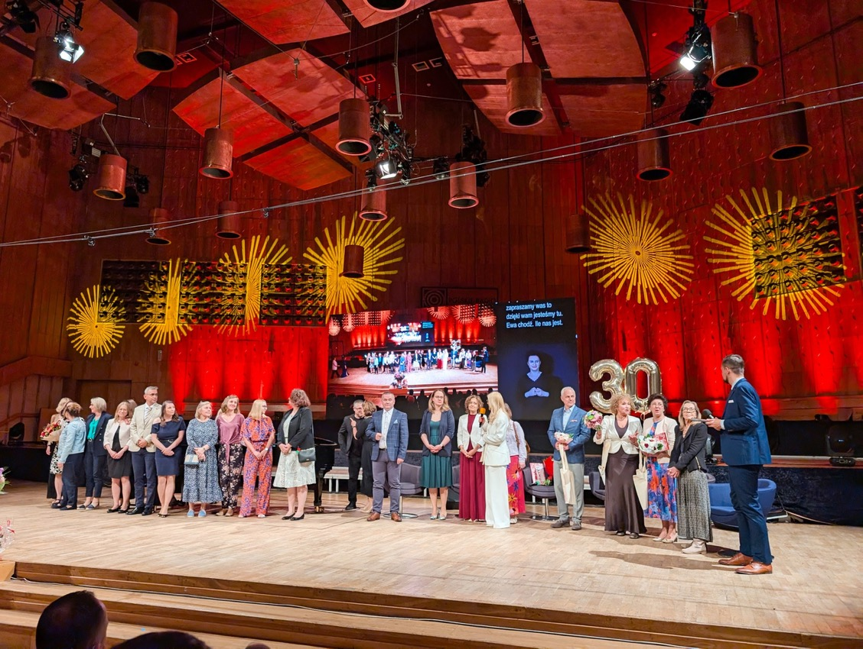
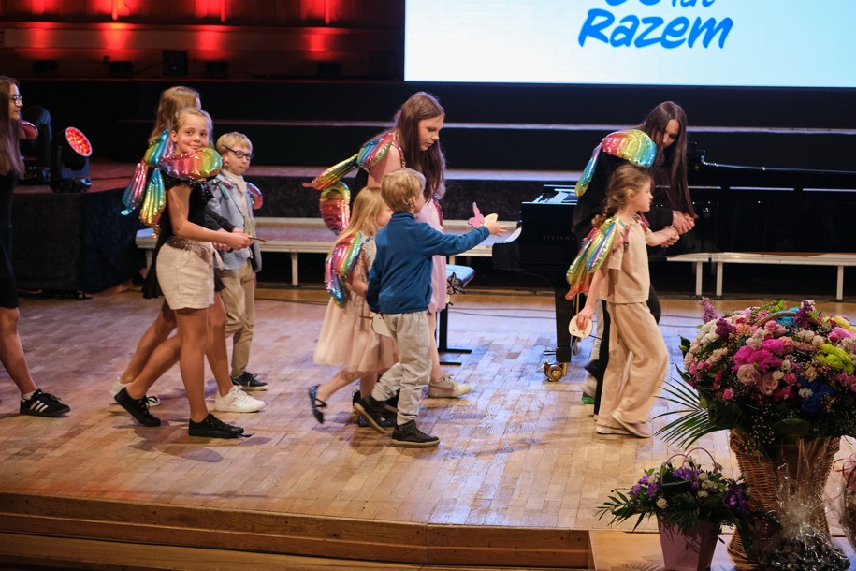
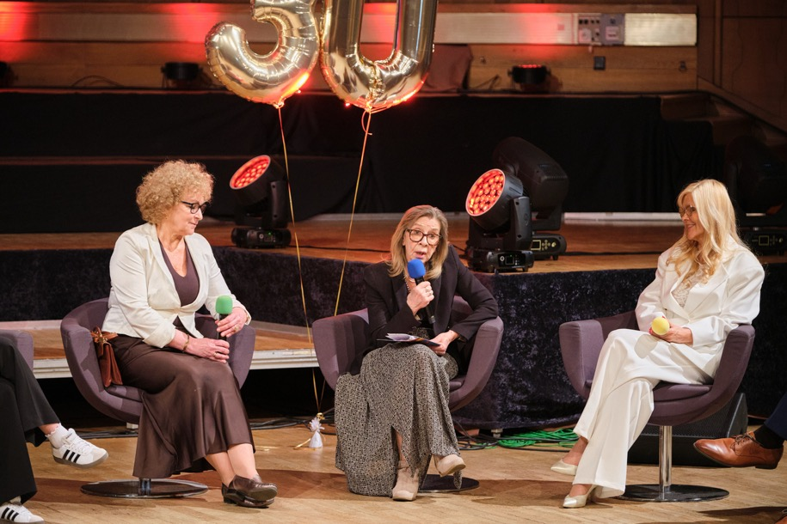
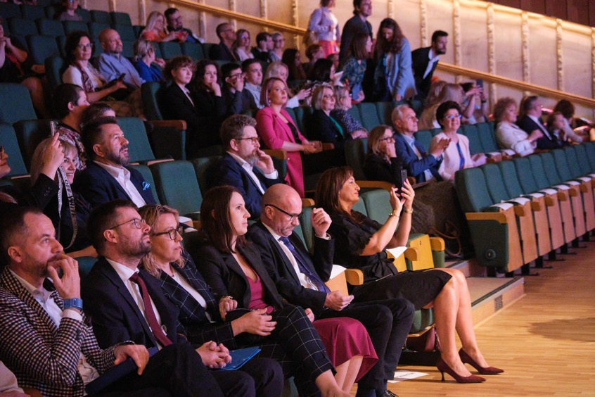
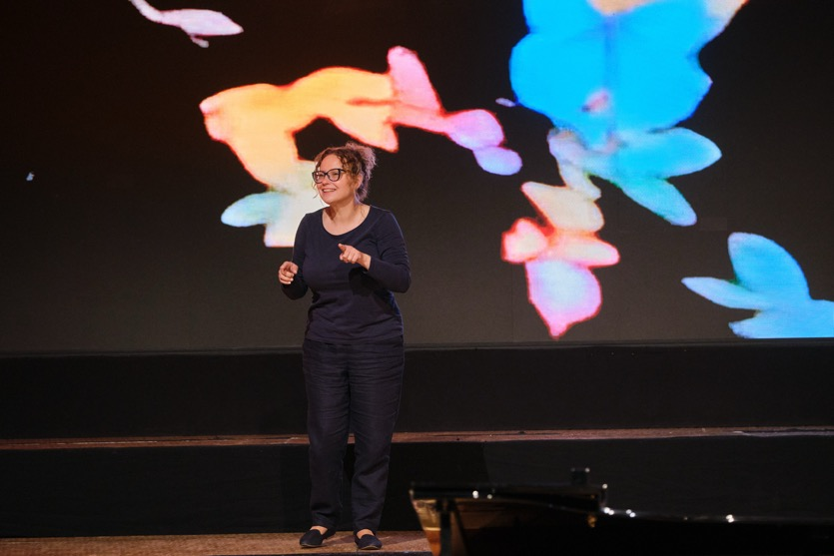

Slide 16
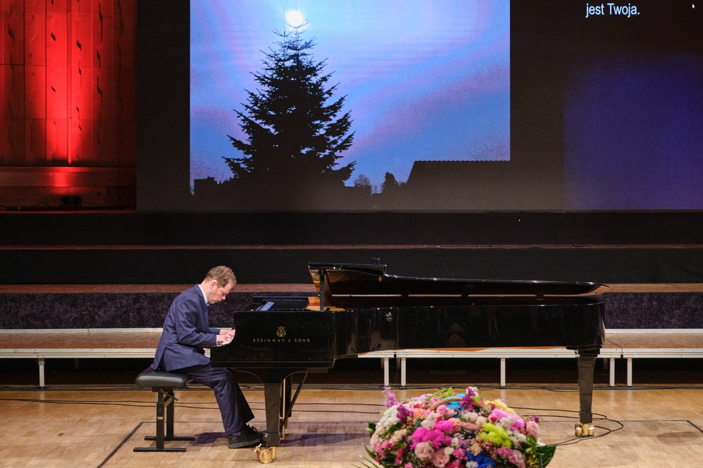
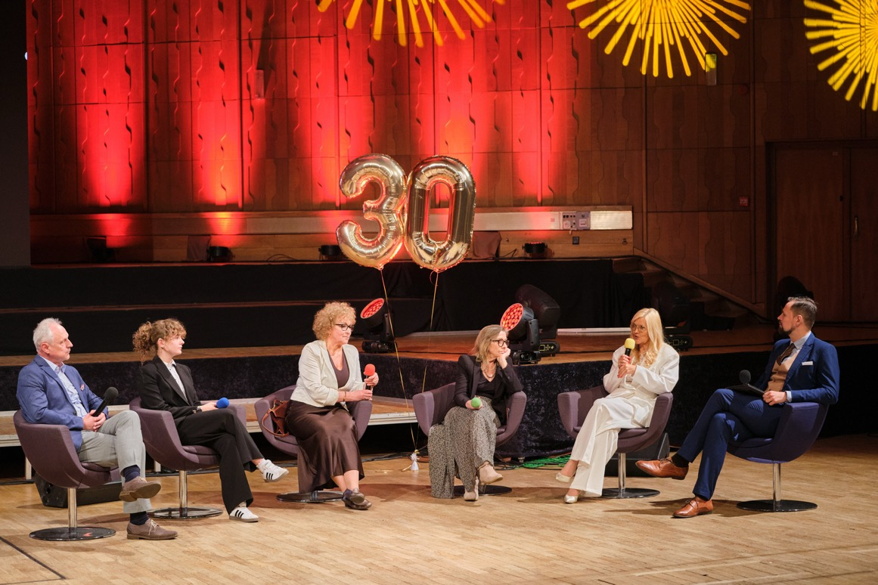
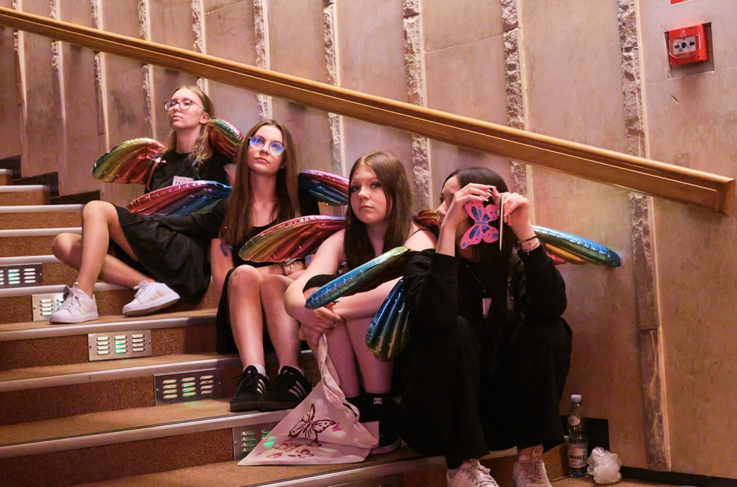
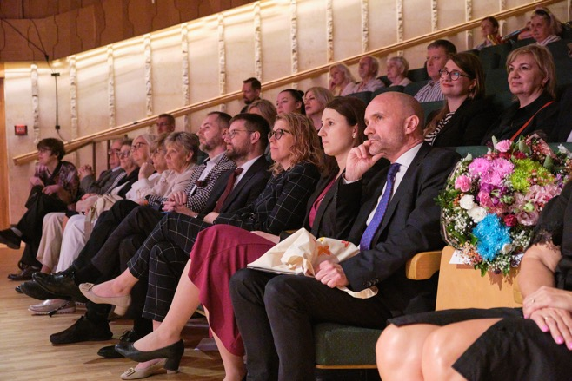



Slide 17



Slide 18
Dzień Dziecka
POLSKIEJ FUNDACJI POMOCY DZIECIOM
NIEDOSŁYSZĄCYM -ECHO-
31 maja 2025

Slide 19







Slide 20






Slide 21
Uroczysta kolacja Restauracja Ceska Kozlovna
POLSKIEJ FUNDACJI POMOCY DZIECIOM
NIEDOSŁYSZĄCYM -ECHO-
13 czerwca 2025

Slide 22











Slide 23








Slide 24










Slide 25
Turnus rehabilitacyjny
w Mrzeżynie
POLSKIEJ FUNDACJI POMOCY DZIECIOM
NIEDOSŁYSZĄCYM -ECHO-
12-26 lipca 2025

Slide 26











Slide 27







Slide 28
















Slide 29












Slide 30


















Slide 31















Slide 32
Mikołajki w -ECHO-
POLSKIEJ FUNDACJI POMOCY DZIECIOM
NIEDOSŁYSZĄCYM -ECHO-
6 grudnia 2025r.

Slide 33






Slide 34


5 grudnia 2025r.
Nagroda Specjalna Burmistrza Ddzielnicy Ochota dla
POLSKIEJ FUNDACJI POMOCY DZIECIOM
NIEDOSŁYSZĄCYM -ECHO-
za całokształt 30-letniej dziłalności jako wyraz głębokiego uznania i nieoceniony wkład w działalność na rzecz osób niesłyszących i głuchych, za serce, pasję oraz nieustające dążenie do tworzenia świata pełnego zrozumienia i róznych szans.

Slide 35



Slide 36

Nagroda Specjalna Burmistrza Ddzielnicy Ochota dla Anny Olesiejuk

Slide 37
Spotkanie wigilijno-szkoleniowe
POLSKIEJ FUNDACJI POMOCY DZIECIOM
NIEDOSŁYSZĄCYM -ECHO-
19 grudnia 2025r.

Slide 38





Slide 39

https://fundacja-echo.pl/30-lat-fundacji-echo/

Slide 40




Fundatorzy i Zalozycieje Fundacji -ECHO-

Slide 41



Rada Fundacji i Członkowie Honorowi Rady

Slide 42


S
p
e
c
j
a
l
i
s
c
i
F
u
n
d
a
c
j
i
E
C
H
O

Slide 43

Dziękujemy za uwagę
Zarząd Fundacji

Slide 44


